Slide 1
DAH HelpDesk
Arthur Lima de Souza, Douglas de Freitas e Henrique Ostermamm

Slide 2
Definição de escopo
O DAH HelpDesk é um serviço de atendimento aos funcionários que procuram por soluções, esclarecimentos sobre dúvidas e outras solicitações para problemas técnicos relacionados à Manutenção de hardware, acesso à rede e aplicações dentro da empresa. Com ele é possível criar chamados solicitando o suporte e acompanha-lo tendo acesso ao status atual e previsão de correção do problema. O serviço permite também que gerentes e administradores tenham total controle dos chamados e do desempenho dos técnicos.

Slide 3
Limitações de módulo
Não faz parte do projeto:
Suporte para outras empresas que não sejam a DAH.
Suporte para problemas não relacionados à manutenção de hardware, acesso à rede e aplicações.
Chat com operador em tempo real.
Suporte não relacionado à empresa, seja de funcionário ou não funcionário.

Slide 4

Caso de uso 1
Solicitação de chamado (usuário final): Usuário faz login no sistema, faz a solicitação de chamada informando os dados necessários, em seguida ele pode acompanhar a situação de seu chamado e também a data de previsão da solução do problema informado. Após o chamado ser encerrado o usuário pode classificar o nível de qualidade do serviço.

Slide 5

Caso de uso 2
Operador recebe chamado: Após um usuário fazer um chamado, o operador do DAH HelpDesk recebe uma notificação a partir do painel de solicitações de chamado. Neste ambiente o operador tem capacidade de definir a data da previsão de correção do chamado, após isso é possível também manter o usuário ciente da situação atual de sua solicitação.

Slide 6
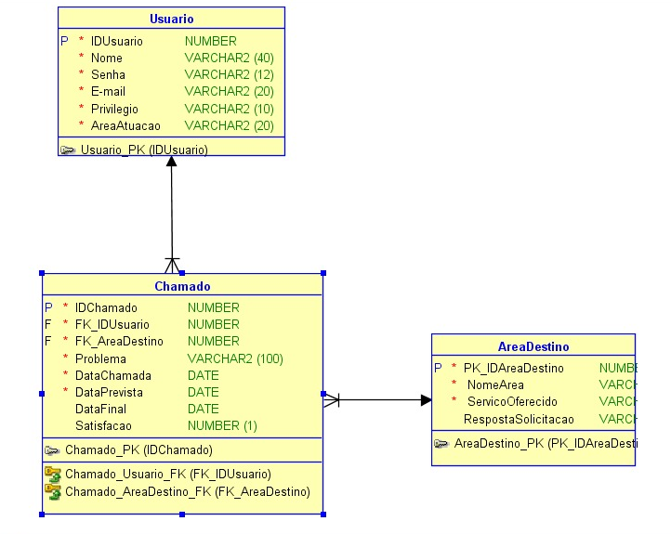
Modelo ER

Slide 7
Estimativas
Estimativa de quantidade de telas: 8 telas
Cadastro, Login, Solicitação de chamado, Consulta de solicitação de chamado, Painel de Gerência, Painel Administrativo, Menu de navegação(home page).
Tempo total estimado: 51 Horas
Análise e modelagem: 6 Horas
Desenvolvimento: 25 horas
Estilização de Interface gráfica: 10 horas
Testes: 10 horas

